Slide 1
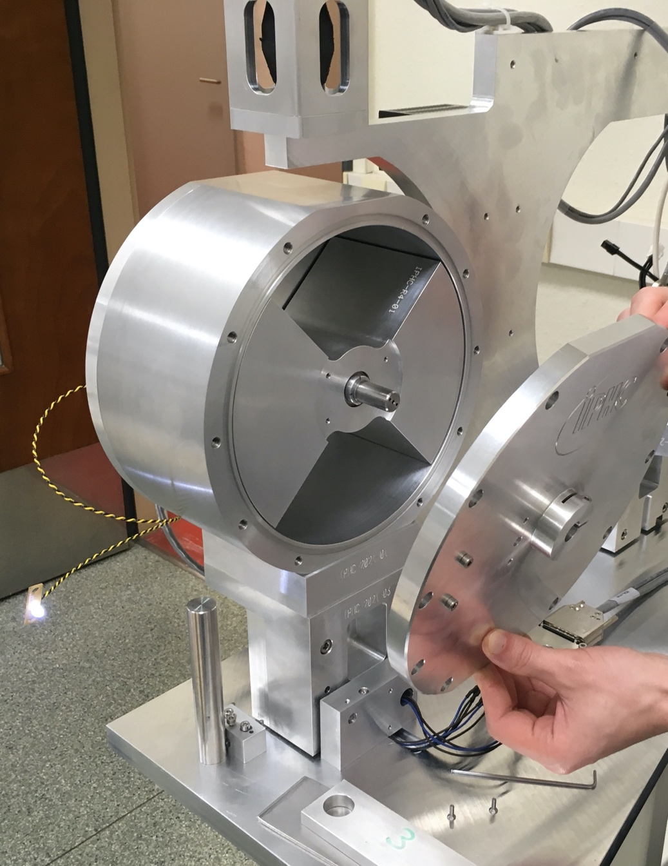
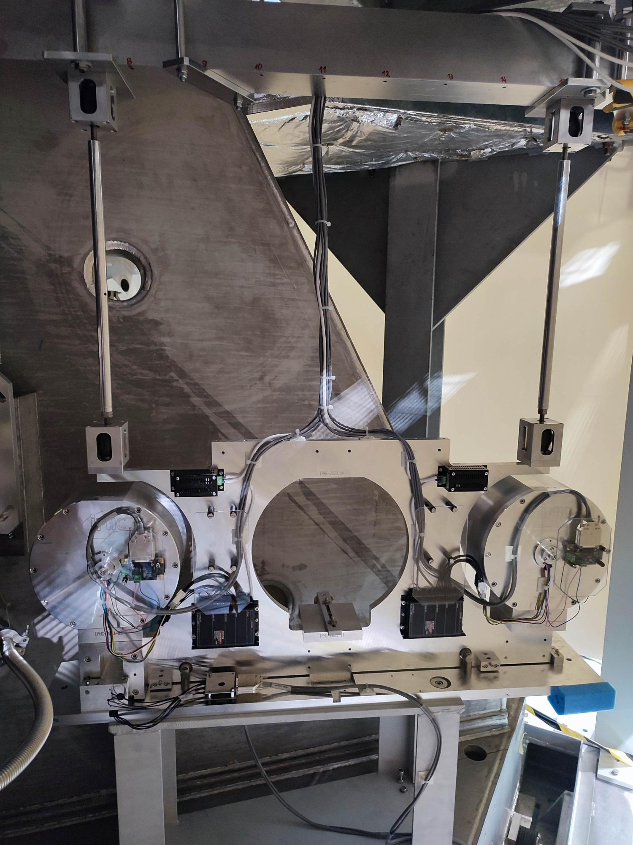
Newtonian Calibrator (NCal) Préparation pour O4 et la suite… 21 Novembre, 2022
Benoit Mours
IPHC-Strasbourg

Slide 2
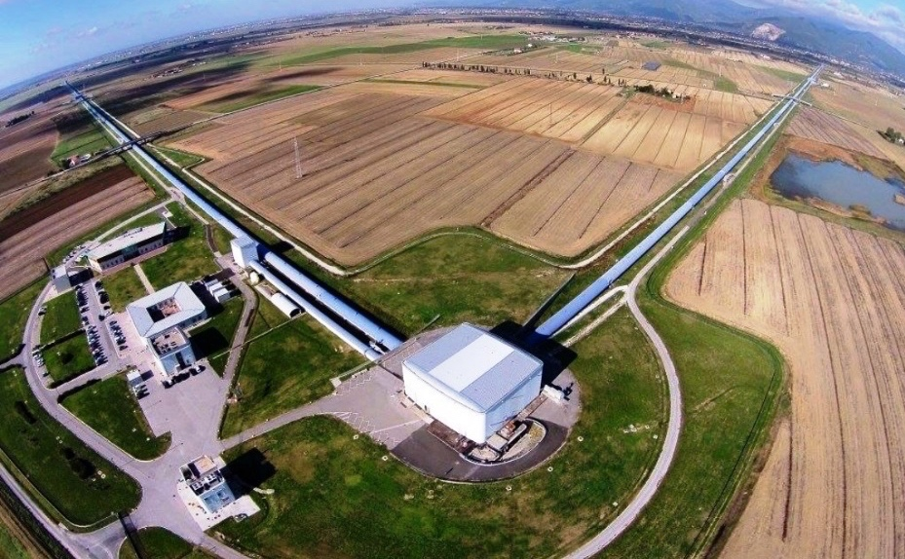
NCal principes
But de la “calibration”:
Déplacer un miroir d’une quantité connue pour étalonner la sortie de l’interféromètre
NCal:
Créer un champ gravitationnel variable qui déplace le miroir
Rotor avec 2 (ou 3) masses ou secteurs
Le centre de masse ne bouge pas
La non-linéarité de la force de gravitation crée le signal
Signal à 2 (ou 3) fois la fréquence de rotation du rotor
Signal proportionnel a 1/d⁴ (ou 1/d⁵)
→ la distance miroir – NCal est critique
Avantage du NCal
Le signal dépend essentiellement de la géométrie
Pas de vieillissement
Interface simple avec le détecteur
m
2r
d
Miroir
m

Slide 3
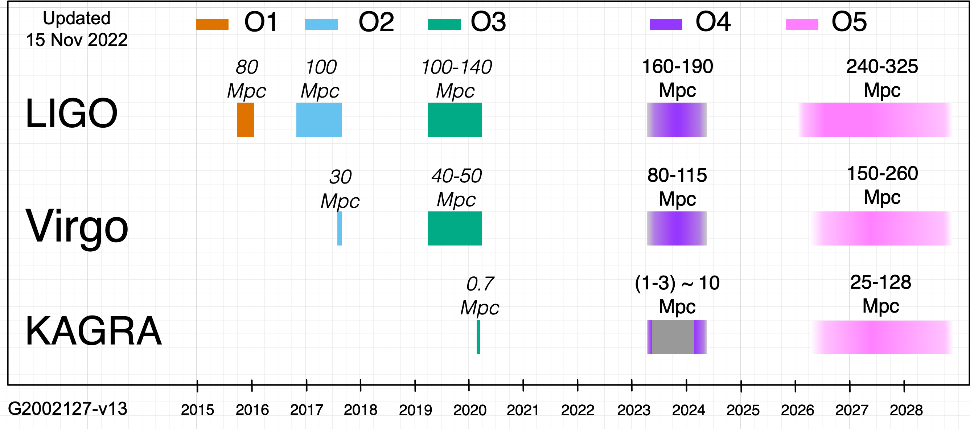
NCal but et challenges
Buts pour pour la prise de données O4
Injecté un signal
connu à 1%
dans la bande 10-200 Hz
en continue pendant le run (un an)
Challenges
Connaissance précise de la géométrie et du matériel des rotors
→ Métrologie
Connaissance précise des distances NCal miroirs
→ Utilisation de plusieurs NCal
→ Gabarit d’installation, géomètres
Signal à haute fréquence
Tourner rapidement → minimiser les frictions (roulements/air)
Signal plus fort→ optimiser la géométrie: force x 2 comparé à O3
Sécurité du système
Ne pas introduire de vibrations qui rajoutent un signal supplémentaire ou perturbent la sensibilité
→ Suspendre les NCals
→ Réduire les vibrations des rotors à la sources → bonne mécanique
Fonctionnement permanent
Fiabilité mécanique
Stabilité de la fréquence de rotation → contrôle du rotor
Présentation d’Antoine
Présentation d’Antoine

Slide 4
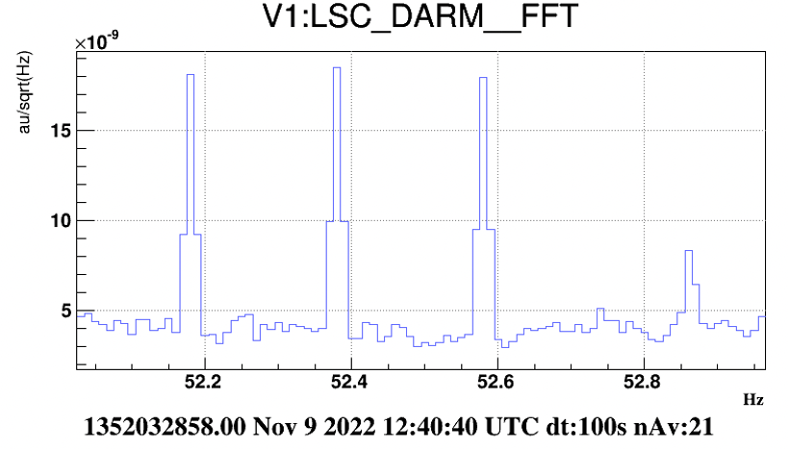
Etat du système NCal
NN
1.7 m
EN
1.7 m
SF
1.7 m
NF
2.5m
EF
2.1m
Aujourd’hui
Tout est installé, premiers signaux observés
La précision semble bien meilleur qu’annoncée
A confirmer
La présence de bruit parasite est inconnue
La fiabilité est inconnue
Le commissioning commence: plus d’info dans les prochains mois
Il faut commencer à se préparer pour O5:
Equiper le bras ouest
Améliorer la précision
Aller à plus haute fréquence
Réduire les vibrations
Consolider la fiabilité
Travail sur les supports et les NCal (rotors)
Proposition: mettre la priorité sur les rotors

Slide 5
La suite pour les rotors
But: avoir des rotors qui:
Peuvent explorer la haute fréquence
Tournent plus vite
Plus lourds (Inox plutôt d’alu → signal x 2.8)
Aspect sécurité plus important
Plus précis
Moins de bruit et vibrations
Remarque: ont peut avoir plusieurs types de rotor:
Pour opération permanentes basse fréquence: les plus précis
Pour la haute fréquence, utilisation ponctuelle
Plusieurs options:
Conserver la technologie roulement à billes
Passer à des pallier magnétiques
Autre?

Slide 6
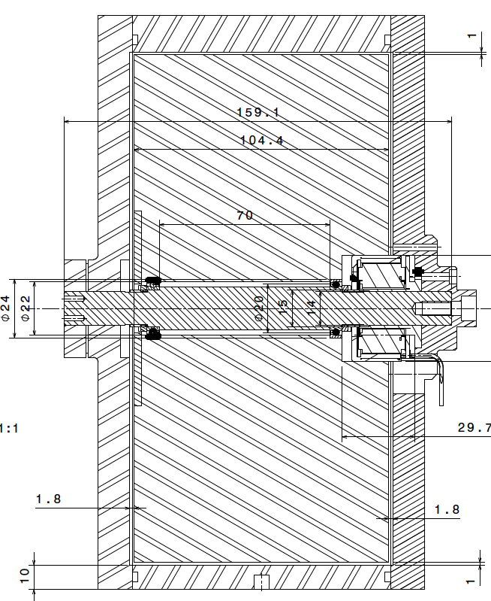
Option roulement à billes
Améliorer le centrage des roulements?
Usinage que d’un coté?
Un roulement plus gros, plus de frottement?
Changer le montage des roulements (principe pompe à vide)?
Auto centrage du rotor?
Rotation max du rotor ~80-85Hz
Limité par les frottements
(moteur à puissance max: 70 W)
Utiliser un vide partiel?
Durée de vie des roulements sous vide?
Utiliser un moteur plus puissant, 2 moteurs?
Mais cela fait chauffer le rotor et l’environnement
Améliorer l’usinage?
Passe supplémentaire sur l’extérieur?
Améliorer l’équilibrage?
Améliorer la stabilité des contrôles?
Le contrôleur du moteur est une boite noire;
Peut être une limite sur la stabilité
Changer de contrôleur? En faire un?

Slide 7
Option pallier magnétique
Potentiellement plus rapide et moins de vibrations
Mais plus complexe et terrain inconnu…
Pas beaucoup de fournisseurs
Explorer la solution?
Quelle priorité?

